Slide 1
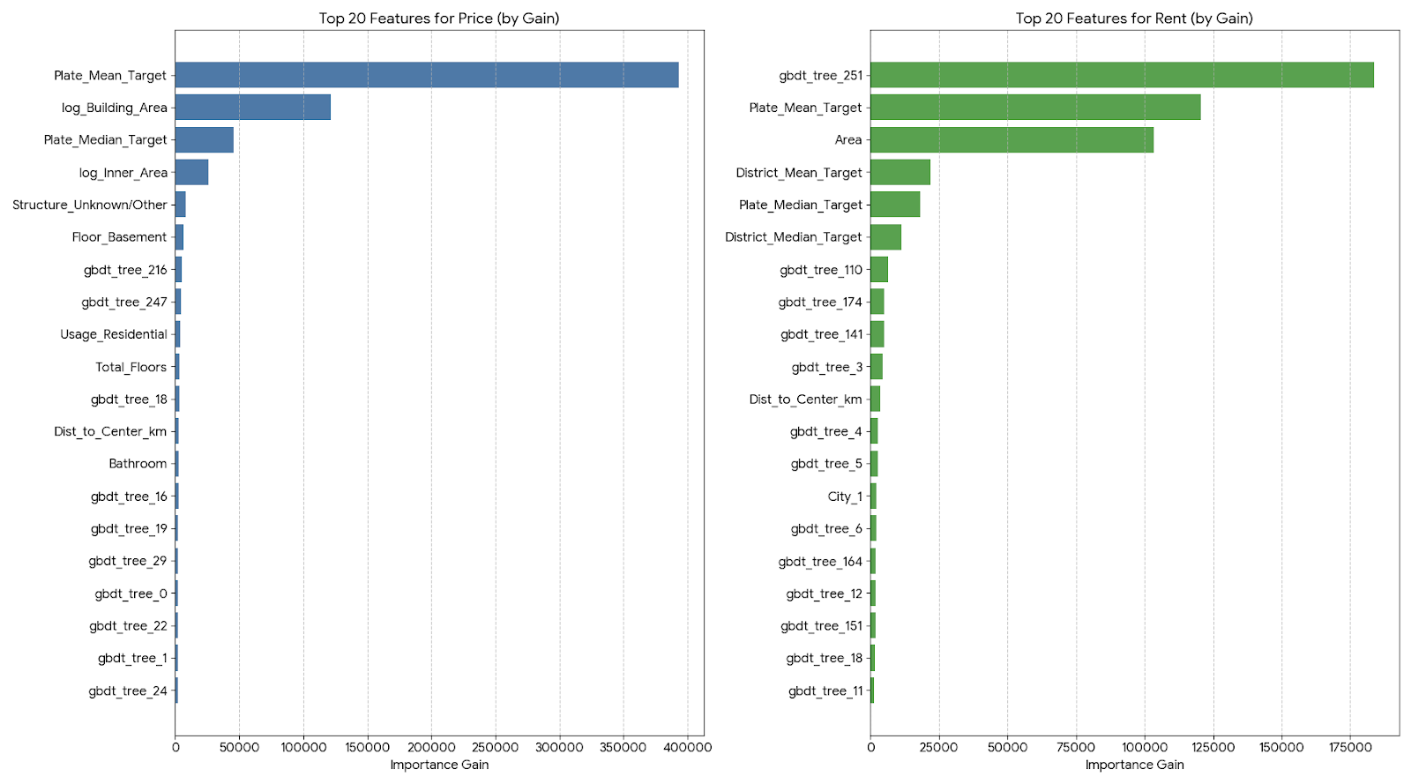
Natural Language Process：
将不同列的所有文本信息加上标签以后，合并为一列“文本信息”
Hugging Face加载大模型BAAI/bge-small-zh-v1.5（北京智源人工智能研究院的Embedding Model）
使用jieba 分词后的所有训练集文本信息，对 Model 进行 TSDAE 微调，使其更加适应房产语料（del_ratio=0.6）
使用 Gemini 对 Price 和 Rent 的 2000 条数据分别进行打分，作为标签数据，将 BERT 头换为回归头预测并学习打分
使用训练好的专家模型分别对 Price 和 Rent 进行打分预测
同时将中间的语义向量 CLS 使用 AutoEncoder 从 512 维压缩到 16 维（使用GELU， CosineMSELoss ，加入部分噪声）
Feature Engineering：
对类别特征生成 Target Encoding 的新特征 （中位数、平均数）
将 LightGM 预测中重要性排名前300 的叶节点索引作为新特征，来捕捉复杂的非线性特征（Leaf Encoding 生成稀疏数据）

Slide 2
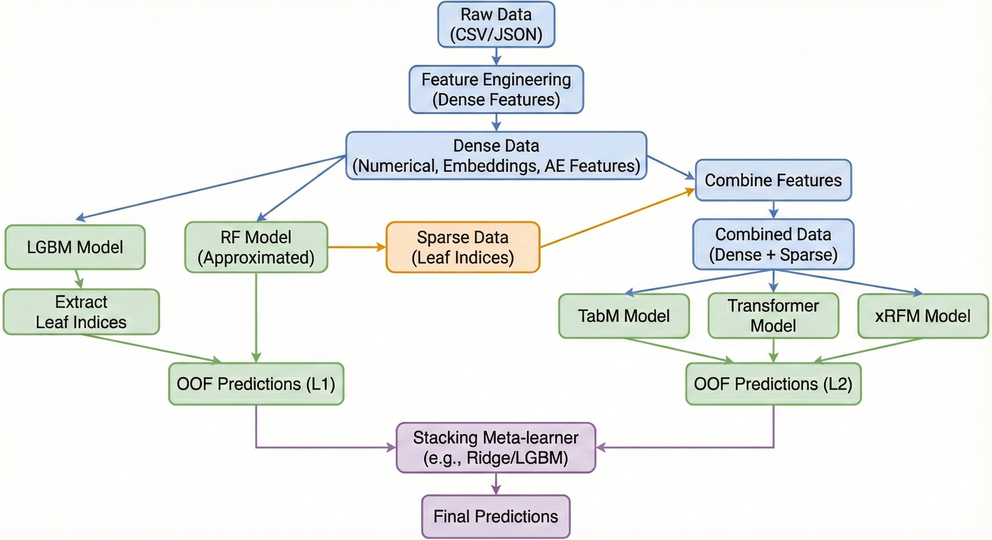
Modelding：
使用 LightGM，RandomForest 作为基础的树模型预测算法，使用 Optuna 自动调参
使用 xFRM 作为一种核方法，根据梯度变化，调整特征空间中的维度，使得相似的样本更加密集 github 库调用+手动修复补丁（抽样计算神经网络+SVD 分解的Tikhonov 正则化）
使用 TabM 模型（2025ICLR 的 SOTA 算法）
将数字特征分箱后嵌入（向量化）
批量集成32 个模型，分别使用不同权重参数，将所有模型的预测结果取均值作为输出结果
使用 FT-transformer 算法作为另外一个深度学习算法的补充
再次将数值特征分箱后与类别特征共同向量化
使用自注意力机制学习特征与特征之间的动态交互
最后将CLS Token通过一个线性层输出
尝试如 DeepFM、TabFPN等其他算法（最终未实现）

Slide 3
Result Stacking：
使用前面数据训练的 Out-of-Fold 数据
使用手动加权平均、Ridge，Scipy 中的Nelder-Mead算法进行 stacking
选取 CV MAE 最小的结果作为最终结果

